Slide 1


数字信号处理
简志华 副教授
jianzh@hdu.edu.cn
1-234

Slide 2

教材、课程考核
期末考试 60%
平时成绩 40% ，包括7次作业和3次课堂小考试

Slide 3
绪论
数字信号处理是一门应用广泛的基础课程。
信号与信息
一维信号与多维信号
连续时间与离散时间，幅度量化

Slide 4

绪论
数字信号处理系统一般框架
数字信号处理的优势

Slide 5
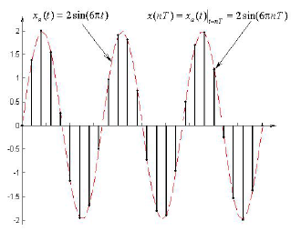
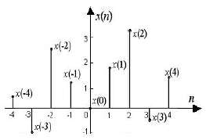
第1章 离散时间信号与系统
离散时间信号及表示方法
Notes:
从抽象到细节（现实）
从应用程序级别到系统级别

Slide 6
1.1离散时间信号与序列运算
序列的运算
1、移位
2、求和
3、乘积
4、时间尺度变换
5、翻转
6、卷积和

Slide 7



序列的能量与周期性
能量
周期性
最小的正整数 N
三角函数的周期性

Slide 8

例题

Slide 9
常见序列
单位冲激序列
单位阶跃序列
矩形序列
实指数序列
正弦序列
复指数序列

Slide 10

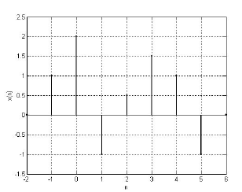
任意序列用单位冲激序列表示

Slide 11

1.2离散时间系统
  线性系统
例题1：
例题2：

Slide 12

线性时不变系统
时不变系统
例题1：
例题2：

Slide 13



单位冲激响应与系统响应
线性时不变系统的单位冲激响应
线性时不变系统对任意序列的系统响应

Slide 14

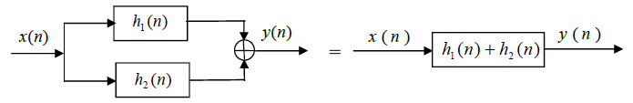
线性时不变系统的性质
交换律
结合律
分配律

Slide 15




线性时不变系统的差分方程描述
常系数线性差分方程
递推法
例题：

Slide 16

因果、稳定
因果系统
充要条件：
因果序列：
稳定系统
因果稳定
例题：

Slide 17
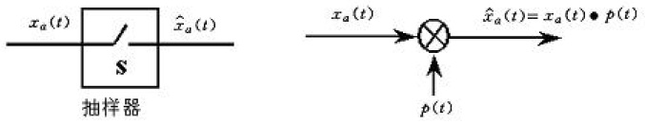
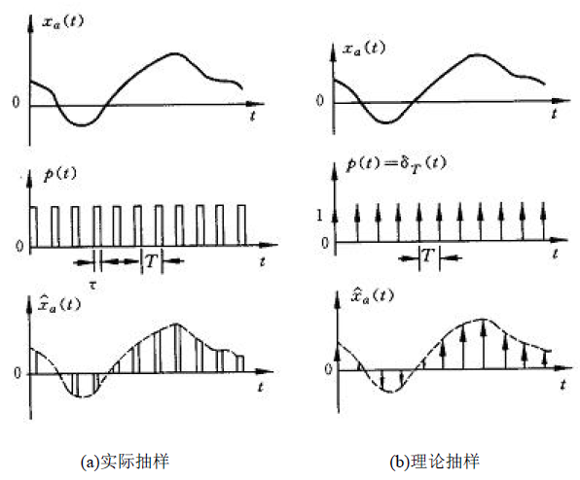
连续时间信号的抽样
抽样周期
抽样频率

Slide 18
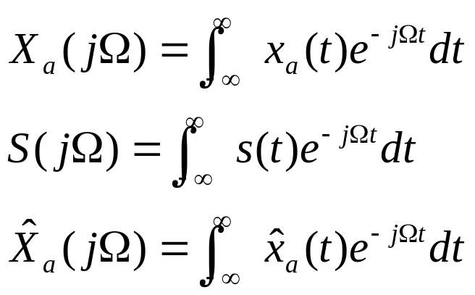
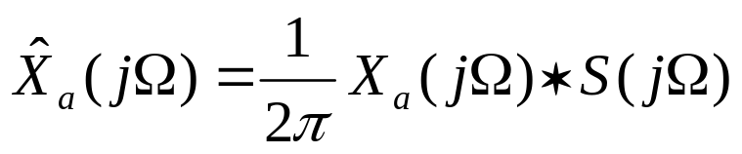
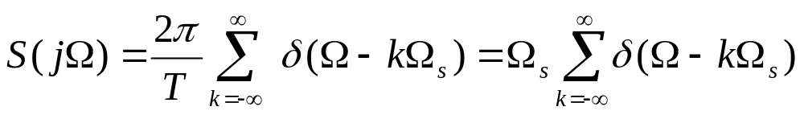
抽样定理
理想抽样信号的频谱
其中

Slide 19
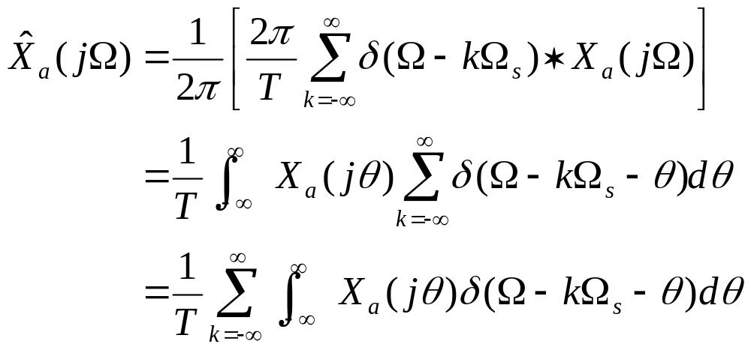
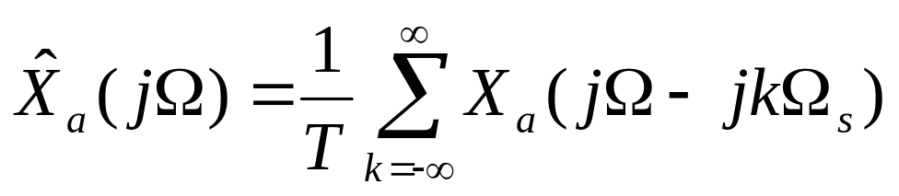
抽样定理

Slide 20
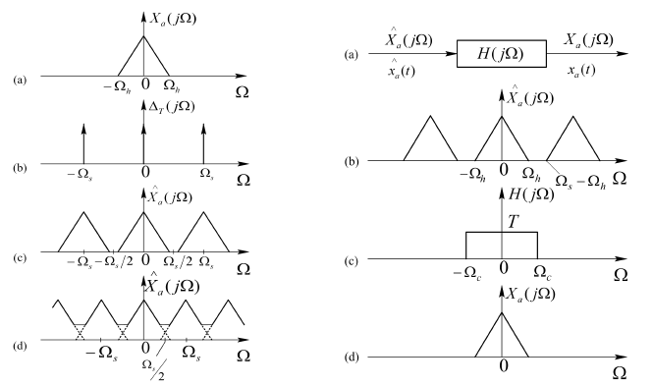
抽样信号的频谱
奈圭斯特频率

Slide 21
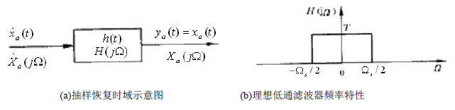
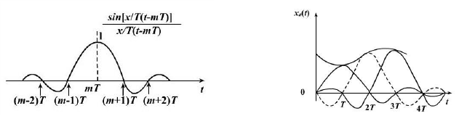
连续信号的重构

Slide 22
第1章 作业
1
3（1）（3）（4）（6）
9（2）（4）
10（5）（6）（8）
12（2）（3）
18
25
29

Slide 23


第2章 离散时间系统的变换域分析——Z变换
定义：
收敛域ROC：

Slide 24
2.1 z变换与z逆变换
序列类型与收敛性：
有限长序列
右边序列、因果序列
左边序列
双边序列

Slide 25

例题
知识点：极点、零点及其与ROC的关系

Slide 26
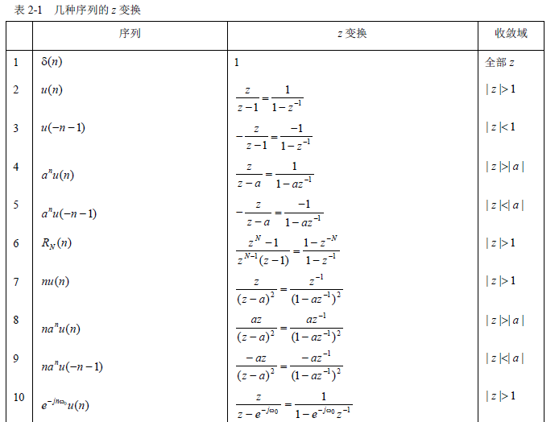
常见序列的Z变换

Slide 27


Z逆变换
定义:
1、围线积分法

Slide 28
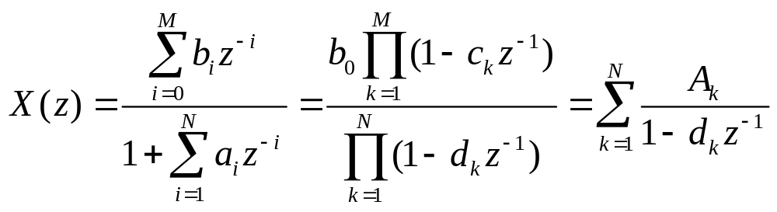
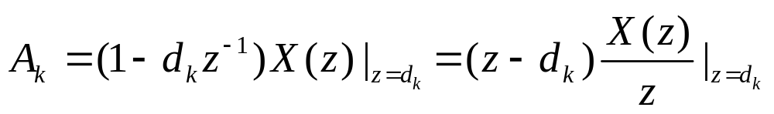
部分分式展开法

Slide 29
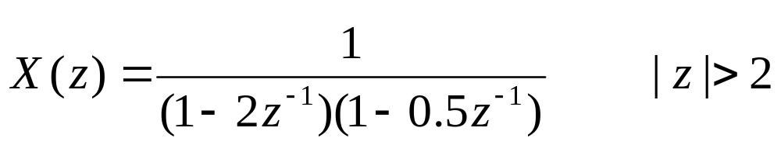
例题
设
试利用部分分式法求Z反变换。

Slide 30
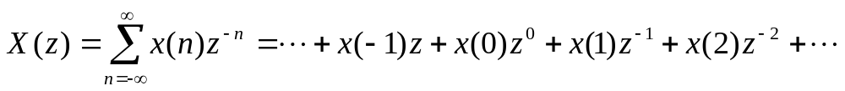
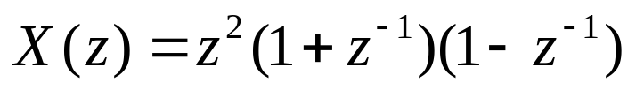
幂级数展开法（长除法）
例：若X(z)为
求Z反变换。

Slide 31
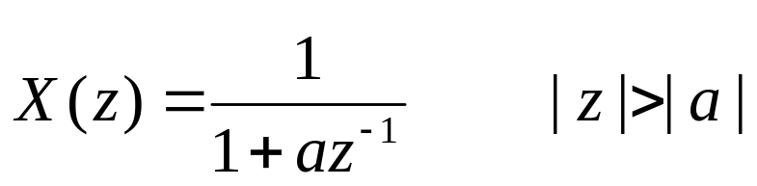
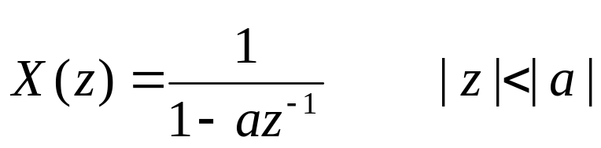
例题
[例] 若X(z)为
求Z反变换。
[例] 若X(z)为
求Z反变换。

Slide 32
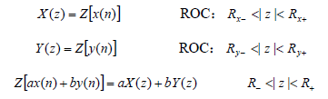
Z变换的性质
1、线性
注：在叠加的过程中，零极点有可能抵消，收敛域会扩大

Slide 33
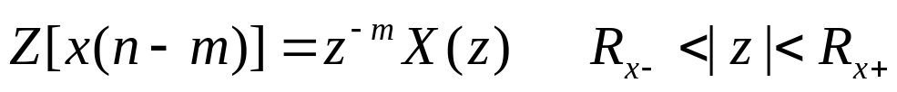
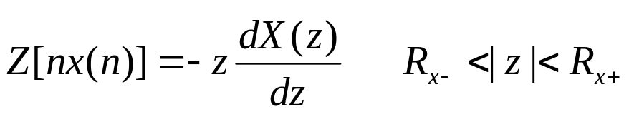
Z变换的性质
2、移位
3、乘以指数序列
4、 X(z)的微分

Slide 34
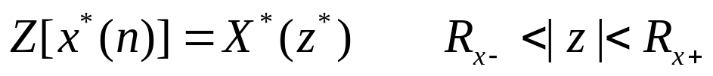
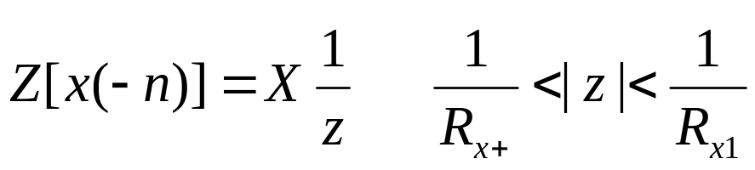
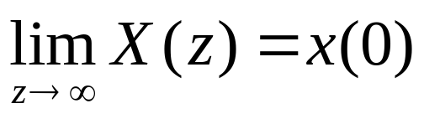
Z变换的性质
5. 复序列的共轭
6. 翻褶序列
7. 初值定理
对于因果序列x(n)，即x(n)=0, n<0, 有
Notes:
Punch:打孔

Slide 35
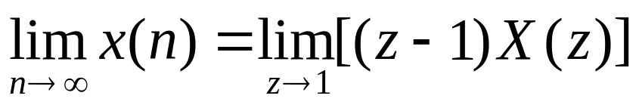
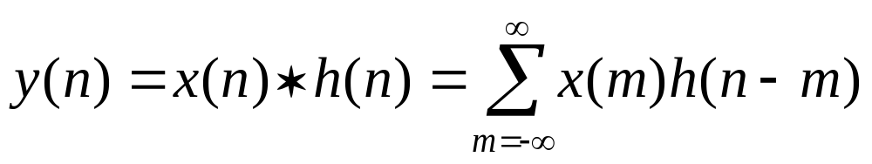
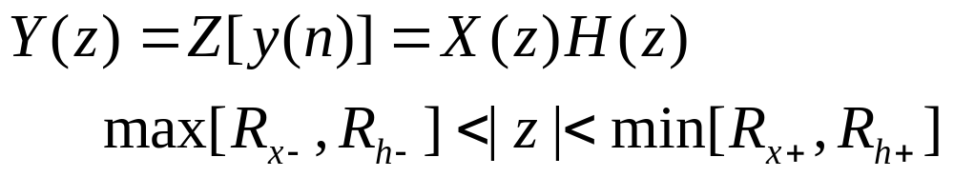
Z变换的性质
8. 终值定理
设x(n)为因果序列，且X(z)=Z［x(n)］的全部极点，除有一个一阶极点可以在z=1 处外，其余都在单位圆内，则
9. 卷积定理
若
则

Slide 36
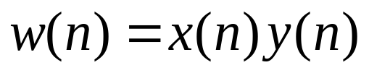
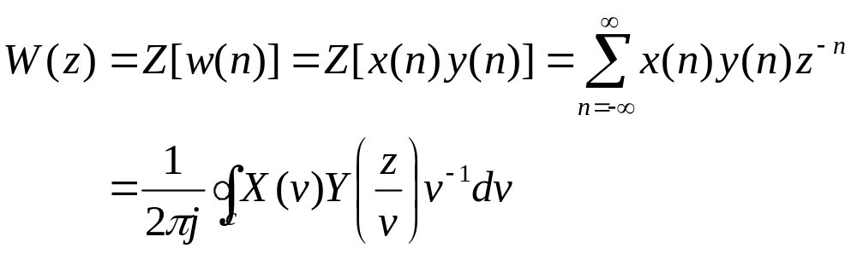
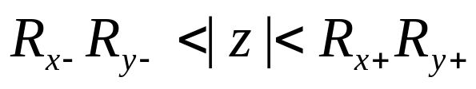
Z变换的性质
10. 序列乘积（复卷积定理）
若
则

Slide 37
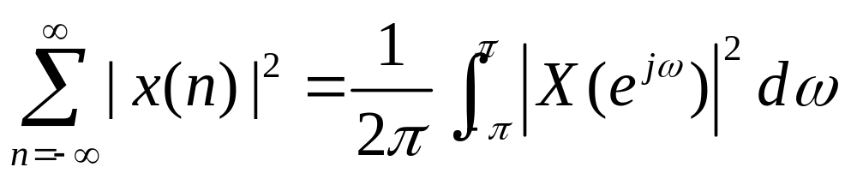
Z变换的性质
11. 帕塞伐（Parseval）定理

Slide 38
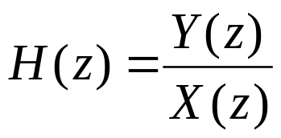
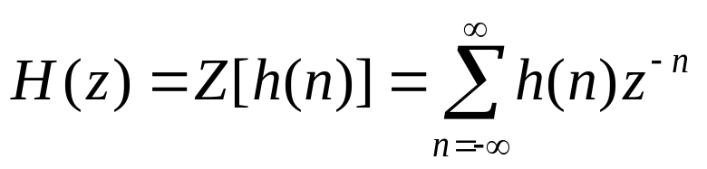
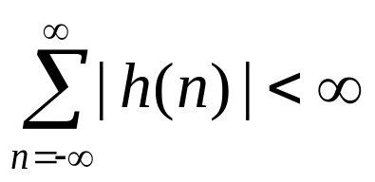
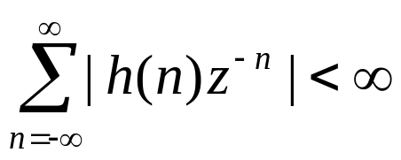
系统函数与系统特性
1、系统函数
2、稳定系统
收敛域包括单位圆|z|=1。

Slide 39
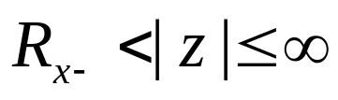
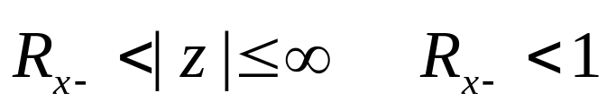
系统函数与系统特性
3、因果系统
4、因果稳定系统

Slide 40
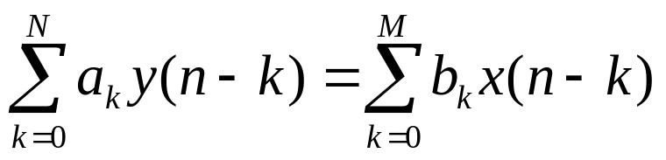
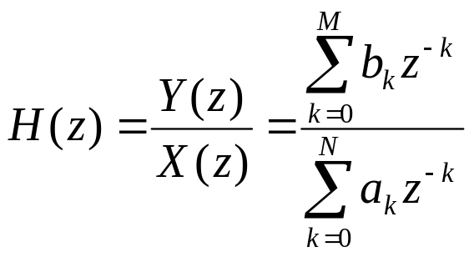
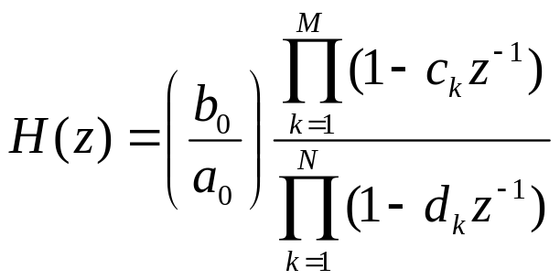
系统函数与系统特性
5、系统函数和差分方程的关系
除了比例常数b₀/a₀以外，系统函数完全由它的全部零点、极点来确定

Slide 41

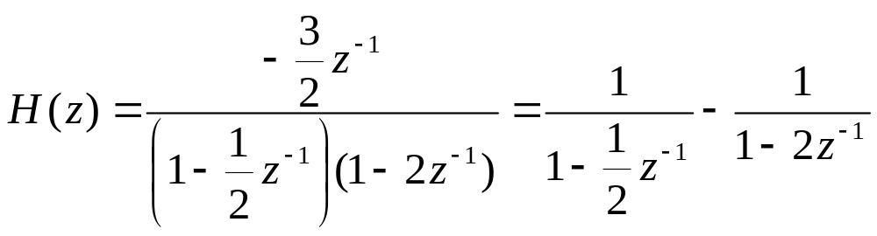
例题
例1：
例2： 已知系统函数为
ROC:2<|z|≤∞
求系统的单位脉冲响应及系统性质。

Slide 42
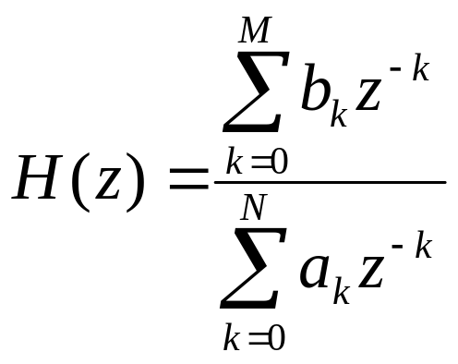
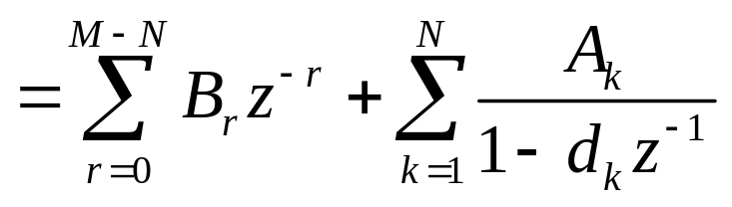
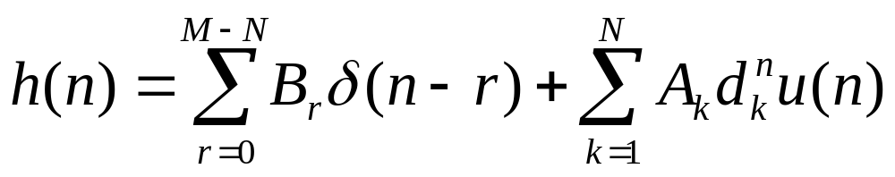
有理系统的单位脉冲响应（IIR,FIR）
IIR:无限长单位脉冲响应
FIR:有限长单位脉冲响应

Slide 43
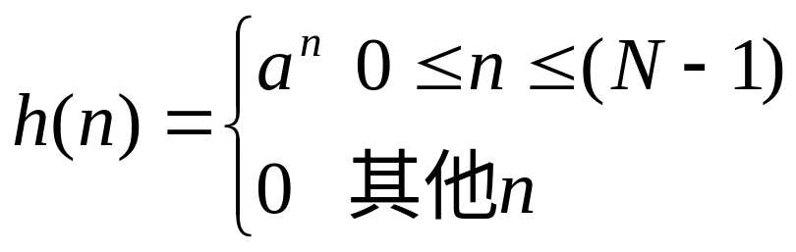
例题
例1： 考虑一个因果系统，其输入输出满足差分方程
y(n)=0.5y(n-1)+x(n)
例2： 一个系统的单位脉冲响应为

Slide 44
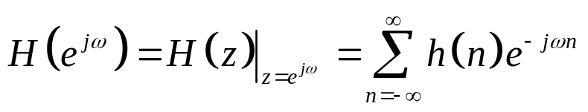



系统的频率响应
定义：
幅频响应、相频响应
频率响应的意义（滤波特性）：
输入信号：

Slide 45

例题
设有一因果系统，其输入输出关系由以下差分方程确定
（1） 求该系统的单位脉冲响应； 
（2） 求输入x(n)=e^{jπn}的响应。

Slide 46



零、极点对频率响应的影响

Slide 47

例题
设一个因果系统的差分方程为
y(n)=x(n)+ay(n-1) |a|<1, a为实数
求系统的频率响应。

Slide 48



Z变换与拉氏变换的关系
拉氏变换
Z变换

Slide 49


Z变换与拉氏变换的关系

Slide 50
第2章 作业
1、（1）（8）
4、
7、（1）（2）【用部分分式法】
12、（1）（2）
15、
16、

Slide 51



第3章 离散时间系统的频域分析—傅立叶变换
3.1 非周期序列的傅立叶变换
常见的傅立叶变换对

Slide 52

序列傅立叶变换存在的条件
绝对可和

Slide 53




傅立叶变换的性质
1、线性
2、移位
3、时域卷积定理
4、频域卷积定理

Slide 54


傅立叶变换的性质
5、Parseval定理

Slide 55

3.2周期序列的离散傅立叶级数及性质

Slide 56



周期序列的离散傅立叶级数
周期序列的傅立叶级数展开
系数

Slide 57

例题
已知周期序列如图所示，其周期N=10, 试求解傅里叶级数系数 。

Slide 58




傅立叶级数的性质
1 线性
2 序列的移位
3 调制特性
4 周期卷积
如果
有

Slide 59

周期卷积

Slide 60



3.3有限长序列离散傅里叶变换（DFT）
有限长序列和周期序列的关系

Slide 61


DFT的定义
DFS
DFT

Slide 62


例题
例1 已知序列x(n)=δ(n)，求它的N点DFT。
k=0, 1, …, N-1

Slide 63




DFT与序列傅里叶变换、Z变换的关系

Slide 64

DFT的性质
1 线性
2 圆周移位
1）定义
y(n)=x((n+m))_{N}R_{N}(n)

Slide 65



DFT的性质
2）时域圆周移位定理
如果
则
3）频域圆周移位定理（调制特性）
如果
则

Slide 66



DFT的性质
3 圆周卷积
设x₁(n)和x₂(n)都是点数为N的有限长序列（0≤n≤N-1），且有：
如果
则

Slide 67

例题

Slide 68



DFT的性质
圆周卷积与线性卷积的关系
1）线性卷积：
2）圆周卷积：
L
3）周期卷积：

Slide 69

例题

Slide 70

DFT的性质
用DFT实现线性卷积

Slide 71




例题
一个有限长序列为
，其10点DFT为
若序列y(n)的10点DFT是
式中, W(k)是序列w(n)的10点DFT
0≤n≤6
其他
求序列y(n)。

Slide 72






3.4频域抽样理论
任意的非周期序列x(n)，它的Z变换为
频域抽样：
问题：是否仍能不失真地恢复出原序列x(n)？
代入，得
由于
有：

Slide 73

3.4频域抽样理论
（1）如果x(n)是无限长序列，必然会混叠。
（2）如果x(n)是M点的有限长序列，且N<M，出现混叠。
（3）如果N>M，则可以无失真恢复。

Slide 74






3.5 利用DFT对连续时间信号进行谱分析
频谱分辨率

Slide 75
例题
[例] 有一频谱分析用的FFT处理器，其采样点数必须是2的整数幂， 假定没有采用任何特殊的数据处理措施，已给条件为:
① 频率分辨率≤10 Hz; ② 信号最高频率≤4kHz。试确定以下参量： 
(1) 最小记录长度t_{p}；
(2) 最大采样间隔T（即最小采样频率）；
(3) 在一个记录中的最少点数N。

Slide 76

谱分析一般步骤
（1）首先，由采样定理，为保证采样信号不失真
（2） 由频谱分辨率F和T确定N,
为了使用FFT运算，这里选择N为2的幂次即N=2^{m}，N大，分辨率好，但会增加样本记录时间t_{p}。
（3） 最后由N, T确定最小记录长度，t_{p}=NT。

Slide 77
谱分析的几个问题
频谱混叠
栅栏效应
频谱泄露（谱间干扰）

Slide 78
第3章 作业
2、（1）（3）（4）
4、（1）（3）（4）（5）
14、（1）（2）
15、（1）
16
27
29

Slide 79
第5章 快速傅立叶变换（FFT）
快速傅里叶变换（FFT）并不是一种新的变换， 而是离散傅里叶变换（DFT）的一种快速算法。 

Slide 80

5.1直接计算DFT的问题及改进的途径
1 直接计算DFT的运算量问题
k=0, 1, …, N-1
注：计算一个频点需要N次复数乘法，N-1次复数加法。
例3、对一幅N×N点的二维图像进行DFT变换，如用每秒可做10万次复数乘法的计算机，当N=1024时，问需要多少时间（不考虑加法运算时间）？
解：直接计算DFT所需复乘次数为（N²)²≈10¹²次，因此用每秒可做10万次复数乘法的计算机，则需要近3000小时。

Slide 81




5.1直接计算DFT的问题及改进的途径
2 改善途径
（1） W_{N}^{nk}的共轭对称性
（2） W_{N}^{nk}的周期性
（3） W_{N}^{nk}的可约性
其他

Slide 82



5.2 按时间抽取（DIT）基2的FFT算法
1 算法原理
有

Slide 83

5.2 按时间抽取（DIT）基2的FFT算法

Slide 84


5.2 按时间抽取（DIT）基2的FFT算法

Slide 85
5.2 按时间抽取（DIT）基2的FFT算法

Slide 86

5.2 按时间抽取（DIT）基2的FFT算法

Slide 87

5.2 按时间抽取（DIT）基2的FFT算法

Slide 88

5.2 按时间抽取（DIT）基2的FFT算法
与直接计算DFT运算量的比较
复乘数
复加数

Slide 89


按时间抽取的FFT算法的特点
1. 原位运算（同址运算）

Slide 90

按时间抽取的FFT算法的特点
2. 倒位序

Slide 91
按时间抽取的FFT算法的特点
3. 蝶形运算两节点的“距离”
以8点FFT为例，其输入是倒位序的，输出是自然顺序的。 其第一级（第一列）每个蝶形的两节点间“距离”为1， 第二级每个蝶形的两节点“距离”为2， 第三级每个蝶形的两节点“距离”为4。 由此类推得，对N=2^{M}点FFT，其第m级运算，每个蝶形的两节点“距离”为2^{m-1}。

Slide 92
按时间抽取的FFT算法的特点
4. W_{N}^{r}的确定

Slide 93


5.3按频率抽取（DIF）的基 -2 FFT算法
1 算法原理

Slide 94



5.3按频率抽取（DIF）的基 -2 FFT算法

Slide 95


5.3按频率抽取（DIF）的基 -2 FFT算法

Slide 96

5.3按频率抽取（DIF）的基 -2 FFT算法

Slide 97

5.3按频率抽取（DIF）的基 -2 FFT算法

Slide 98

5.3按频率抽取（DIF）的基 -2 FFT算法
2 按频率抽取与按时间抽取的对比
按频率抽取
按时间抽取
两者计算量一样

Slide 99
第5章 作业
1
4
6

Slide 100


第4章 数字滤波器的基本结构
4.1 数字滤波器类型及结构表示方法
如果系统输入、输出服从N阶差分方程
则其系统函数，即滤波器的传递函数为

Slide 101

4.1 数字滤波器类型及结构表示方法
例如：
三种基本的运算单元：乘法器、加法器和单位延时器来实现。

Slide 102

4.1 数字滤波器类型及结构表示方法
图 4-1 三种基本运算的流图

Slide 103




4.2 IIR滤波器的结构
1 直接型（Ⅰ型）
一个N阶的IIR滤波器的输入输出关系可以用N阶的差分方程来描述。
图 4-2 直接Ⅰ型结构

Slide 104


4.2 IIR滤波器的结构
2 直接Ⅱ型
直接Ⅱ型结构又称为正准型结构。
图 4-3 直接Ⅰ型的变形结构

Slide 105

4.2 IIR滤波器的结构
图 4-4 直接Ⅱ型结构

Slide 106



例题
［例］用直接Ⅰ型和直接Ⅱ型结构实现系统函数：

Slide 107




4.2 IIR滤波器的结构
3 级联型
其中

Slide 108



例题
[例4 ] 用级联型结构实现系统函数
解：

Slide 109



4.2 IIR滤波器的结构
4 并联型

Slide 110



例题
[例] 用并联型结构实现系统函数
解：

Slide 111



4.3 FIR滤波器的结构
1 直接型
也称卷积型结构、横截型结构

Slide 112


4.3 FIR滤波器的结构
2、 级联型

Slide 113



例题
直接型
级联型

Slide 114


线性相位结构

Slide 115
第4章 作业
1
7（b）（c）（g）（h）
8
12（横截型和级联型）

Slide 116

第6章 IIR数字滤波器的设计方法
6.1 基本概念
6.1.1 选频滤波器的分类

Slide 117

6.1 基本概念
6.1.2 滤波器的技术指标
理想滤波器(如理想低通滤波器)是非因果的

Slide 118
6.1 基本概念
6.1.3 滤波器的设计步骤
(1) 按照实际任务要求， 确定滤波器的性能指标。
(2) 用一个因果稳定的离散线性时不变系统的系统函数去逼近这一性能要求。根据不同要求可以用IIR系统函数，也可以用FIR系统函数去逼近。 
(3) 利用有限精度算法来实现这个系统函数。这里包括选择运算结构（如第4章中的各种基本结构），选择合适的字长（包括系数量化及输入变量、中间变量和输出变量的量化）以及有效数字的处理方法（舍入、截尾）等。

Slide 119

6.2 IIR滤波器设计的特点
IIR系统函数又可以用极、零点表示如下：
一般满足M≤N，这类系统称为N阶系统，当M>N时，H(z)可看成是一个N阶IIR子系统与一个(M-N)阶的FIR子系统的级联。 以下讨论都假定M≤N。

Slide 120
6.2 IIR滤波器设计的特点
首先，设计一个合适的模拟滤波器；然后，变换成满足预定指标的数字滤波器。
由S平面映射到Z平面的变换，必须满足以下两条基本要求：
（1）H(z)的频率响应要能模仿H_{a}(s)的频率响应，也即S平面虚轴jΩ必须映射到Z平面的单位圆e^{jω}上。
（2）因果稳定的H_{a}(s)应能映射成因果稳定的H(z)，也即S平面的左半平面Re［s］<0必须映射到Z平面单位圆的内部|z|<1。

Slide 121


6.3 常用模拟低通滤波器的设计方法
常用的模拟原型滤波器有巴特沃思（Butterworth）滤波器。
6.3.1 由幅度平方函数来确定系统函数
模拟滤波器幅度响应常用幅度平方函数|H_{a}(jΩ)|²来表示，即
由于滤波器冲激响应h_{a}(t)是实函数，因而H_{a}(jΩ)满足
所以
式中，H_{a}(s)是模拟滤波器的系统函数，它是s的有理函数; H_{a}(jΩ)是滤波器的频率响应特性； |H_{a}(jΩ)|是滤波器的幅度特性。

Slide 122

6.3.1 由幅度平方函数来确定系统函数
H_{a}(s)H_{a}(-s)的极、零点分布

Slide 123


6.3.2 巴特沃思低通逼近
巴特沃思逼近又称最平幅度逼近。巴特沃思低通滤波器幅度平方函数定义为

Slide 124



6.3.2 巴特沃思低通逼近
k=1, 2, …, 2N

Slide 125

6.3.2 巴特沃思低通逼近
可见，N为奇数时，实轴上有极点；N为偶数时，实轴上没有极点。但极点决不会落在虚轴上，这样滤波器才有可能是稳定的。 
为形成稳定的滤波器，H_{a}(s)H_{a}(-s)的2N个极点中只取S左半平面的N个极点为H_{a}(s)的极点，而右半平面的N个极点构成H_{a}(-s)的极点。H_{a}(s)的表示式为
（5-11）

Slide 126


6.3.2 巴特沃思低通逼近
这里分子系数为Ω_{c}^{N}，可由H_{a}(s)的低频特性决定，（代入H_{a}(0)=1，可求得分子系数为Ω_{c}^{N}），而s_{k}为
k=1, 2, …, N
一般模拟低通滤波器的设计指标由参数Ω_{p}, A_{p}，Ω_{s}和A_{s}给出， 因此对于巴特沃思滤波器情况下, 设计的实质就是为了求得由这些参数所决定的滤波器阶次N和截止频率Ω_{c}。 我们要求： 
（1） 在 Ω=Ω_{p}, -10lg|H_{a}(jΩ)|²=A_{p},
或

Slide 127



6.3.2 巴特沃思低通逼近
（2） 在Ω=Ω_{s}, -10lg|H_{a}(jΩ)|²=A_{s}, 
或
由式（5-13）和式（5-14）解出N和Ω_{c}，有
一般来说，上面求出的N不会是一个整数，要求N是一个整数且满足指标要求，就必须选

Slide 128


6.3.2 巴特沃思低通逼近
这里运算符［x］的意思是“选大于等于x的最小整数”，例如［4.5］=5。因为，实际上N选的都比要求的大，因此技术指标上在Ω_{p}或在Ω_{s}上都能满足或超过一些。为了在Ω_{p}精确地满足指标要求， 可得
或者在Ω_{s}精确地满足指标要求，可得

Slide 129


Slide 130

6.3.2 巴特沃思低通逼近
令H_{aN}(s)代表归一化系统的系统函数，H_{a}(s)代表截止频率为Ω_{c}′的低通系统的传递函数，那么归一化系统函数中的变量s用s/Ω_{c}′代替后，就得到所需滤波器的系统函数H_{a}(s)， 即:
（5-18）
（5-19）

Slide 131



例题
例 5-1 导出三阶巴特沃思模拟低通滤波器的系统函数，
设Ω_{c}＝2 rad/s。 
解 幅度平方函数是
令Ω²=-s²即s=jΩ，则有
各极点满足式
k=1, 2, …, 6

Slide 132


例题
前面三个s_{k}（k=1, 2, 3）就是H_{a}(s)的极点。 所给出的六个s_{k}为:
由s₁, s₂, s₃三个极点构成的系统函数为

Slide 133


例题
例 5-2 设计一个满足下面要求的模拟低通巴特沃思滤波器：
(1) 通带截止频率：Ω_{p}=0.2π；通带最大衰减：A_{p}=7 dB。
(2) 阻带截止频率：Ω_{s}=0.3π；阻带最小衰减：A_{s}=16dB。
解：
为了准确在Ω_{p}满足指标要求，由式（5-16）得

Slide 134


例题
为了准确在Ω_{p}满足指标要求，得
现在在上面两个数之间可任选Ω_{c}值。现选Ω_{c}=0.5，这样就必须设计一个N=3和Ω_{c}=0.5 的巴特沃思滤波器，最后可得

Slide 135

6.4 脉冲响应不变法设计IIR数字滤波器
变换原理
模拟滤波器的冲激响应h_{a}(t)进行等间隔采样，使h(n)正好等于h_{a}(t)的采样值，满足
h(n)=h_{a}(nT)
式中, T是采样周期。
z=e^{sT}

Slide 136


混叠失真

Slide 137




模拟滤波器的数字化方法
H_{a}(s) h_{a}(t) h(n)=h_{a}(nT) H(z)
设模拟滤波器的系统函数H_{a}(s)只有单阶极点，
因此可将

Slide 138



模拟滤波器的数字化方法
从前式看，数字滤波器频率响应还与采样间隔T成反比：
|ω|<π
如果采样频率很高，即T很小，数字滤波器可能具有太高的增益，这是不希望的。为了使数字滤波器增益不随采样频率而变化，可以作以下简单的修正，令
h(n)=Th_{a}(nT)
则有:
(5-41)

Slide 139



例题
例 设模拟滤波器的系统函数为
试利用脉冲响应不变法将H_{a}(s)转换成IIR数字滤波器的系统函数H(z)。
解： 直接利用变换式可得到数字滤波器的系统函数为
设T=1，则有

Slide 140


例题

Slide 141
优缺点
优点：模拟频率Ω和数字频率ω之间呈线性关系ω=ΩT
缺点：频率响应的混叠效应

Slide 142



6.5 用双线性变换法设计IIR数字滤波器
1 变换原理
双线性变换

Slide 143


6.5 用双线性变换法设计IIR数字滤波器
2 逼近的情况

Slide 144


6.5 用双线性变换法设计IIR数字滤波器
3 优缺点
优点:是避免了频率响应的混叠现象。
缺点：非线性关系
1）线性相位的模拟滤波器经双线性变换后得到非线性相位的数字滤波器，不再保持原有的线性相位了；
2）畸变

Slide 145



6.5 用双线性变换法设计IIR数字滤波器
4 模拟滤波器的数字化方法
具体过程：
（1） 如果给出的是待设计滤波器的数字域频率ω及采样频率(1/T)

Slide 146

6.5 用双线性变换法设计IIR数字滤波器
如果给出的是待设计滤波器的模拟域频率f 
ω=2πfT
（2） 按Ω指标设计模拟滤波器的系统函数H_{a}(s)。
（3）将 代入H_{a}(s)，得H(z)为

Slide 147




例题
设计一个一阶数字低通滤波器，3dB截止频率为ω_{c}=0.25π，将双线性变换应用于模拟巴特沃思滤波器
解：数字低通滤波器的截止频率为ω_{c}=0.25π，相应的巴特沃思模拟滤波器的 3 dB截止频率是Ω_{c}，就有
模拟滤波器的系统函数为
双线性变换：
T不参与运算

Slide 148




例题
用双线性变换法设计一个三阶巴特沃思数字低通滤波器，采样频率为f_{s}=4 kHz（即采样周期为T=250 μs），其3dB截止频率为f_{c}=1 kHz。 三阶模拟巴特沃思滤波器为
解 首先，确定数字域截止频率ω_{c}=2πf_{c}T=0.5π。
第二步，预畸变
第三步，将Ω_{c}代入三阶模拟巴特沃思滤波器H_{a}(s)，得
最后，将双线性变换关系代入就得到数字滤波器的系统函数

Slide 149

例题
用双线性变换法设计得到的三阶巴特沃思数字低通滤波器的频响

Slide 150
第6章 作业
5
12
16

Slide 151
第7章 FIR数字滤波器的设计方法
7.1 线性相位FIR滤波器的特点
如果FIR数字滤波器的单位脉冲响应h(n)是实数序列， 而且满足偶对称或奇对称的条件，即
h(n)=h(N-1-n)或 h(n)=-h(N-1-n)
则滤波器就具有严格的线性相位特点。

Slide 152



7.1 线性相位FIR滤波器的特点
7.1.1 线性相位特性
先看h(n)偶对称的情况:
h(n)=h(N-1-n) 0≤n≤N-1
其系统函数为
将m=N-1-n代入
即

Slide 153



7.1 线性相位FIR滤波器的特点
上式改写成
滤波器的频率响应为

Slide 154


7.1 线性相位FIR滤波器的特点
群延迟：
h(n)偶对称时线性相位特性

Slide 155

7.1 线性相位FIR滤波器的特点
h(n)奇对称的情况:
h(n)=-h(N-1-n) 0≤n≤N-1
其系统函数为 :
因此
H(z)=-z^{-(N-1)}H(z⁻¹)

Slide 156


7.1 线性相位FIR滤波器的特点
同样可以改写成
其频率响应为:

Slide 157


7.1 线性相位FIR滤波器的特点

Slide 158



7.1 线性相位FIR滤波器的特点
7.1.2 幅度响应特性
1. 第一种类型： h(n)为偶对称，N为奇数
不但h(n)对于(N-1)/2 呈偶对称，而且
也对(N-1)/2 呈偶对称，即:

Slide 159





7.1 线性相位FIR滤波器的特点
再进行一次换元，即令 ，则可改写为
式中:
n=1,2,3,…,(N-1)/2
式中cos(ωn)项对ω=0,π,2π皆为偶对称，因此幅度函数H(ω)对于ω=0, π，2π也呈偶对称。

Slide 160




7.1 线性相位FIR滤波器的特点
2. 第二种类型：h(n)为偶对称，N为偶数
令 ，代入上式可得
在ω=π处为零，例如高通滤波器、带阻滤波器，则不能用这类数字滤波器来设计

Slide 161





7.1 线性相位FIR滤波器的特点
3. 第三种类型： h(n)为奇对称，N为奇数
由于h(n)对于(N-1)/2 呈奇对称，即h(n)=-h(N-1-n)，当n=(N-1)/2时，
有：
换元
H(ω)在ω=0,π,2π处为零

Slide 162



7.1 线性相位FIR滤波器的特点
4. 第四种类型：h(n)为奇对称，N为偶数
令 ， 则有
H(ω)在ω=0, 2π处为零
低通滤波器、 带阻滤波器，则不能用这类数字滤波器来设计。

Slide 163

7.1 线性相位FIR滤波器的特点

Slide 164

7.1 线性相位FIR滤波器的特点

Slide 165

7.1 线性相位FIR滤波器的特点
7.1.3 线性相位FIR滤波器的零点位置
线性相位FIR滤波器的系统函数有以下特点： H(z)=±z^{-(N-1)}H(z⁻¹)

Slide 166



7.1 线性相位FIR滤波器的特点
例 1 如果系统的单位脉冲响应为
0≤n≤4
其他n
这是第一种类型的线性相位FIR数字滤波器。
该系统的频率响应为

Slide 167


7.1 线性相位FIR滤波器的特点
例 2 系统的单位脉冲响应为
0≤n≤5
其他n
第二种类型的线性相位FIR数字滤波器。
该系统的频率响应为

Slide 168


7.1 线性相位FIR滤波器的特点
例 3 系统的单位脉冲响应为h(n)=δ(n)-δ(n-2)
这是第三种类型的线性相位FIR数字滤波器。
该系统的频率响应为

Slide 169


7.1 线性相位FIR滤波器的特点
例 4 系统的单位脉冲响应为
h(n)=δ(n)-δ(n-1)
这是第四种类型的线性相位FIR数字滤波器。
该系统的频率响应为

Slide 170
7.1 线性相位FIR滤波器的特点
[例5] 一个FIR线性相位滤波器的单位脉冲响应是实数的， 且n<0 和n>6 时h(n)=0。 如果h(0)=1且系统函数在z=0.5e^{jπ/3}和z=3 各有一个零点，H(z)的表达式是什么？
解 因为n<0 和n>6 时h(n)=0，且h(n)是实值，所以当H(z)在z=0.5e^{jπ/3} 有一个复零点时，则在它的共轭位置z=0.5e^{-jπ/3} 处一定有另一个零点。这个零点共轭对产生如下的二阶因子：
H₁(z) =(1-0.5e^{jπ/3} z⁻¹)(1-0.5e^{-jπ/3}z⁻¹)
=1-0.5z⁻¹+0.25z⁻²

Slide 171



7.1 线性相位FIR滤波器的特点
线性相位的约束条件需要在这两个零点的倒数位置上有零点，所以H(z)同样必须包括如下的有关因子：
系统函数还包含一个z=3 的零点，同样线性相位的约束条件需要在z=1/3 也有一个零点。 于是，H(z)还具有如下因子：
由此，我们有
最后，多项式中零阶项的系数为A，为使h(0)=1，必定有：A=1。

Slide 172

7.2 用窗函数法设计FIR滤波器
1 设计方法
理想滤波器的频率响应H_{d}(e^{jω})，对应的单位脉冲响应h_{d}(n)
实际滤波器，加窗截断
h(n)=h_{d}(n)w(n)

Slide 173




7.2 用窗函数法设计FIR滤波器
要求设计一个FIR低通数字滤波器，假设理想低通滤波器的频率响应为
|ω|≤ω_{c}
ω_{c}<|ω|≤π

Slide 174

7.2 用窗函数法设计FIR滤波器
吉布斯效应：肩峰值则总是8.95%，

Slide 175
7.2 用窗函数法设计FIR滤波器
2 各种窗函数
矩形窗截断造成的肩峰值为8.95%，则阻带最小衰减为20 lg(8.95%)=-21 dB, 这个衰减量在工程上常常是不够大的。 为了加大阻带衰减， 只能改变窗函数的形状。
从以上讨论中看出，窗函数序列的形状及长度的选择很关键， 一般希望窗函数满足两项要求：
（1）窗谱主瓣尽可能地窄，以获取较陡的过渡带。 
（2）尽量减少窗谱的最大旁瓣的相对幅度。也就是能量尽量集中于主瓣， 这样使肩峰和波纹减小，就可增大阻带的衰减。

Slide 176

7.2 用窗函数法设计FIR滤波器

Slide 177

7.2 用窗函数法设计FIR滤波器
各种窗函数的傅里叶变换（N=51）
(a) 矩形窗; (b) 巴特利特窗（三角形窗）; (c) 汉宁窗; (d) 海明窗; (e) 布拉克曼窗

Slide 178

7.2 用窗函数法设计FIR滤波器
六种窗函数基本参数的比较

Slide 179

7.2 用窗函数法设计FIR滤波器
下面将窗函数法的设计步骤归纳如下：
（1） 给定希望逼近的频率响应函数H_{d}(e^{jω})。
（2） 求单位脉冲响应h_{d}(n)。
（3） 由过渡带宽及阻带最小衰减的要求，可选定窗形状， 并估计窗
口长度N。
（4） 最后，计算所设计的FIR滤波器的单位脉冲响应。
h(n)=h_{d}(n)w(n) 0≤n≤N-1
（5）由h(n)求FIR滤波器的系统函数H(z)

Slide 180


7.2 用窗函数法设计FIR滤波器
例 ： 根据下列技术指标，设计一个FIR低通滤波器。 
通带截止频率ω_{p}=0.2π，通带允许波动A_{p}=0.25dB； 
阻带截止频率ω_{s}=0.3π，阻带衰减A_{s}=50dB。 
解： 查表可知，海明窗和布拉克曼窗均可提供大于 50dB的衰减。但海明窗具有较小的过渡带从而具有较小的长度N。
根据题意，所要设计的滤波器的过渡带为
由表可知，利用海明窗设计的滤波器的过渡带宽Δω=8π/N，所以低通滤波器单位脉冲响应的长度为

Slide 181






7.2 用窗函数法设计FIR滤波器
3 dB通带截止频率为
理想低通滤波器的单位脉冲响应为
海明窗为
则所设计的滤波器的单位脉冲响应为
N=80
所设计的滤波器的频率响应为

Slide 182

7.2 用窗函数法设计FIR滤波器
低通滤波器设计结果

Slide 183
7.2 用窗函数法设计FIR滤波器
窗口法设计的主要优点是简单，使用方便。窗口函数大多有封闭的公式可循，性能、参数都已有表格、资料可供参考， 计算程序简便， 所以很实用。
缺点是通带和阻带的截止频率不易控制。

Slide 184


7.3 用频率采样法设计FIR滤波器
频率采样法是从频域出发，把给定的理想频率响应H_{d}(e^{jω})以等间隔采样
以此H_{d}(k)作为实际FIR数字滤波器的频率响应的采样值H(k)，即令
H(k)=H_{d}(k)=H_{d}(e^{jω})|_{ω=2πk/N} k=0, 1, 2, …, N-1
知道H(k)后, 由IDFT定义, 可以用这N个采样值H(k)来惟一确定有限长序列h(n)，即
n=0, 1, 2, …, N-1
其系统函数H(z)为

Slide 185


7.3 用频率采样法设计FIR滤波器
1、 线性相位的约束
如果我们设计的是线性相位的FIR滤波器，则其采样值H(k)的幅度和相位一定要满足前面所讨论的四类线性相位滤波器的约束条件。 
（1）对于第一类线性相位滤波器，即h(n)偶对称，长度N为奇数时，  H(e^{jω})=H(ω)e^{jθ(ω)}
式中：
第一类线性相位滤波器幅度函数H(ω)关于ω=0, π, 2π为偶对称，即

Slide 186



7.3 用频率采样法设计FIR滤波器
如果采样值H(k)=H(e^{j2πk/N})也用幅值H_{k}（纯标量）与相角θ_{k}表示， 即
并在ω=0～2π之间等间隔采样N点
k=0, 1, 2, …, N-1
将ω=ω_{k}代入，并写成k的函数, 有：
H_{k}满足偶对称要求。

Slide 187

7.3 用频率采样法设计FIR滤波器
（2） 对于第二类线性相位FIR滤波器，即h(n)偶对称，N为偶数，则其H(e^{jω})的表达式仍为
但是，其幅度函数H(ω)关于ω=π是奇对称的，关于ω=0, 2π为偶对称，
H(ω)=-H(2π-ω)
所以，这时的H_{k}也应满足奇对称要求
H_{k}=-H_{N-k}

Slide 188




7.3 用频率采样法设计FIR滤波器
（3） 对于第三类线性相位FIR滤波器，即h(n)奇对称，N为奇数，时， H(e^{jω})=H(ω)e^{jθ(ω)}
式中：
第三类线性相位滤波器幅度函数H(ω)关于ω=0, π, 2π为奇对称，即
将ω=ω_{k}=2πk/N代入并写成k的函数，得:
即H_{k}满足奇对称要求。

Slide 189


7.3 用频率采样法设计FIR滤波器
（4）对于第四类线性相位FIR滤波器，即h(n)奇对称，N为偶数，则其H(e^{jω})的表达式仍为
但是，其幅度函数H(ω)关于ω=π是偶对称的，关于ω=0, 2π为奇对称， 即
所以，这时的H_{k}也应满足偶对称要求
而θ_{k}则与前面公式相同。

Slide 190

7.3 用频率采样法设计FIR滤波器
逼近误差及其改进措施
频率采样法是比较简单的，但是我们还应该进一步考察， 用这种频率采样所得到的系统函数究竟逼近效果如何？
采样点上滤波器的实际频率响应是严格地和理想频率响应数值相等的。但是在采样点之间的频响有一定的逼近误差，误差大小取决于理想频率响应曲线形状。理想频率响应特性变化越平缓，逼近误差越小。反之，如果采样点之间的理想频率特性变化越陡，误差就越大，因而在理想频率特性的不连续点附近，就会产生肩峰和起伏。

Slide 191

7.3 用频率采样法设计FIR滤波器
加过渡带
（a） 一点过渡带; (b) 二点过渡带; (c) 三点过渡带

Slide 192




7.3 用频率采样法设计FIR滤波器
【例1】用频率采样法设计一线性相位滤波器，N=15，幅度采样值为
试设计采样值的相位θ_{k}，并求h(n)及H(e^{jω})的表达式。 
解：因本题所给N=15，且Ｈ_{k}=H_{N-k}满足偶对称条件，H₀=1， 这是第一类线性相位滤波器。相位 ，因此有：
0≤k≤14
0≤n≤14

Slide 193





7.3 用频率采样法设计FIR滤波器
【例2】利用频率采样法，设计一个线性相位低通FIR数字滤波器，其理想频率特性是矩形的
0≤ω≤ω_{c}
其他
已知ω_{c}=0.5π，采样点数为奇数N=33。试求各采样点的幅值H_{k}及相位θ_{k}，也即求采样值H(k)。 
解 N=33, 且低通滤波器幅度特性H(0)=1。这属于第一类线性相位滤波器。第一类线性相位滤波器的幅度特性H(ω)关于ω=π为偶对称， 即
0≤k≤8, 25≤k≤32
0≤k≤32
9≤k≤24

Slide 194
7.3 用频率采样法设计FIR滤波器
频率采样法
优点：是可以在频域直接设计，并且适合最优化设计;
缺点：是采样频率只能等于2π/N的整数倍，因而不能确保截止频率ω_{c}的自由取值，要想实现自由地选择截止频率，必须增加采样点数N，但这又使计算量加大。

Slide 195
7.4 FIR滤波器和IIR滤波器的比较
1、IIR滤波器可以用较少的阶数获得很高的选择特性，这样一来，所用存储单元少，运算次数少，较为经济而且效率高。但是这个高效率的代价是以相位的非线性得来的。选择性越好，非线性越严重。相反，FIR滤波器可以得到严格的线性相位。但是，如果需要获得一定的选择性，则要用较多的存储器和较多的运算， 成本比较高， 信号延时也较大。
2、从结构上看，IIR必须采用递归型结构，极点位置必须在单位圆内; 否则, 系统将不稳定。此外，在这种结构中，由于运算过程中对序列的四舍五入处理， 有时会引起微弱的寄生振荡。相反，FIR滤波器主要采用非递归结构，不论在理论上还是在实际的有限精度运算中都不存在稳定性问题，运算误差也较小。

Slide 196
第7章 作业
5
7
8

Slide 197
9、有限字长效应
1、A/D量化过程中的有效字长效应
2、系统参数用二进制数表示时的有效字长效应
3、运算过程中的有效字长效应

Slide 198
考试复习
一、填空题（10*2=20）
二、系统函数、频率响应、零极点、稳定性、单位脉冲响应、稳态响应
三、DFT及频谱分析
四、线性相位序列、群延迟、圆周卷积、DFT对称性X(k)=X*(N-k) p106
五、系统函数、差分方程、结构
六、基2的按时抽取和按频率抽取的FFT
七、脉冲响应不变法\双线性变换法
八、窗函数法\频率采样法

